Slide 1
26 квітня! В ніч із забуття йде страшне створіння – атомне дитя.
Суть його безкровна і зіниць нема і уста безмовні, і душа німа.
Вирвавшись на волю з мороку ночей, вже калічить долі і батьків.
Виродок – створіння ціль страшну таїть, поглина сумління, душі нам двоїть.
Простяга до серця щупальця страшні і вселяє муки, муки неземні.
Присипляє мозок посвистом глухим стронцієву дозу сипле наче дим.
26 квітня! Люди не проспіть! Атомне століття раною горить.

Slide 2
Життя до аварії
Місто Чорнобиль походить від назви гіркого полину чорно – билки. Спочатку так іменувалося давнє поселення, потім – місто. А згодом – і атомна електростанція.

Slide 3
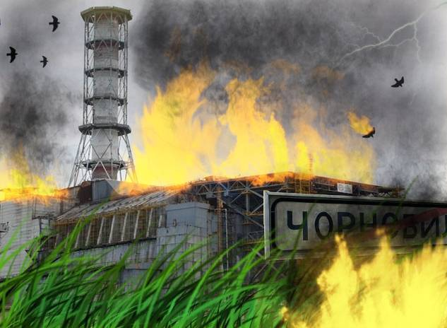
І ось планове виключення реактору, що тривало 20 секунд. Через декілька секунд в результаті різкого стрибка напруги стався хімічний вибух, в результаті якого в атмосферу викинуто 520 видів небезпечних речовин. Сталася аварія на атомній станції. Вибух був настільки потужним, що забруднення розповсюдилося на значні ділянки.

Slide 4
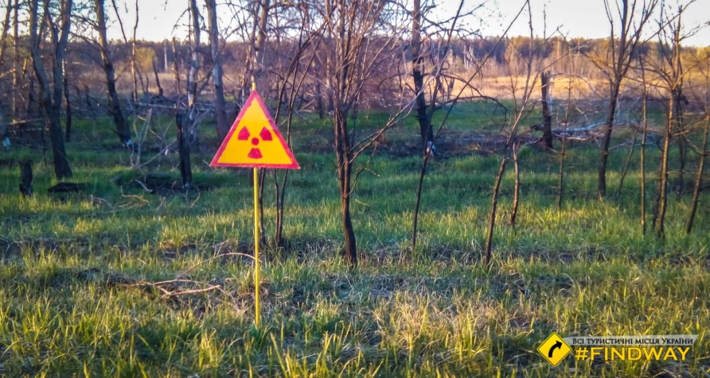
На заражених землях нікому тепер не можна жити, не можна сіяти, пасти худобу. Ті землі треба лікувати.

Slide 5
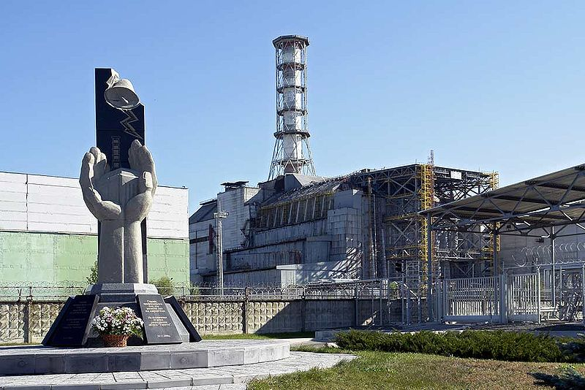
Чорнобиль – велика рана України.

Slide 6
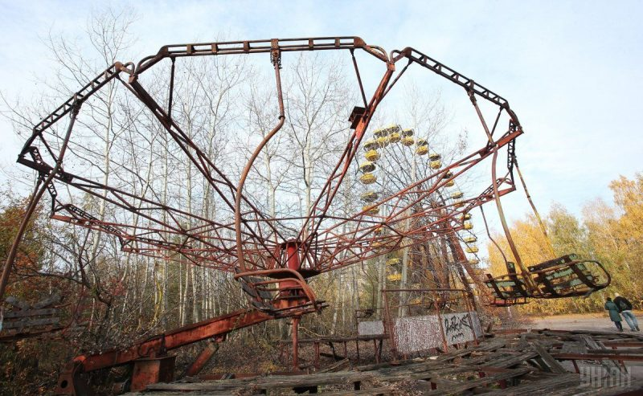
Ти відомий сьогодні кожному –
Не ім’ям своїм, а бідою.
Тою вулицею порожньою
Понад прип’ятською водою…

Slide 7
Безмежна вдячність героям нашої Батьківщини, які ціною свого життя захистили світ від небувалої біди.
Схилимо голови перед героями і жертвами Чорнобильської катастрофи. Низький уклін Вам! Вічна пам’ять!

Slide 8
Горем і болем увійшов у наше життя Чорнобиль, що розділив долю людей на “до” і “після”.
Це мука і трагедія, це подвиг і безсилля, це пам’ять. Це наш біль.
Чорнобильський пил на роки опадає.
Годинник життя безупинно йде.
Лиш пам’ять усе пам’ятає.

